Slide 1
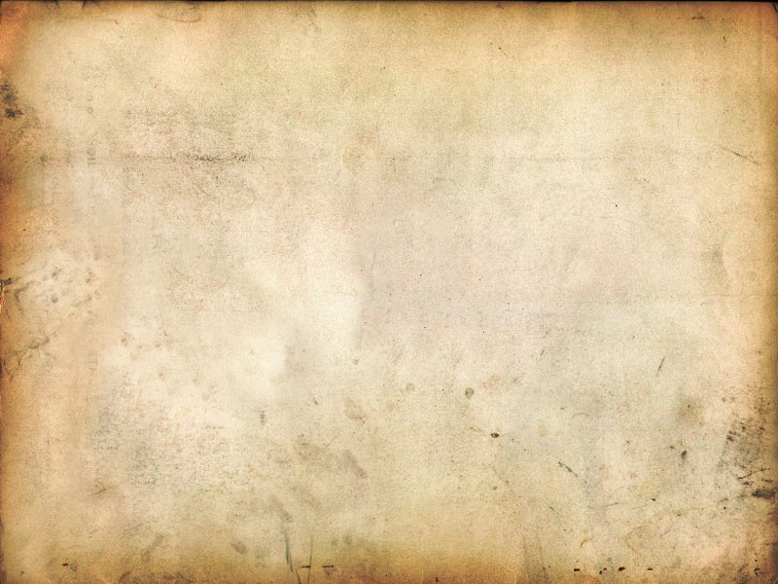
Aplicarea tehnologiilor GIS Open Source
în analiza sitului arheologic Tauț- Cetate, jud. Arad
FLORIN MĂRGINEAN Compexul Muzeal Arad
ROBERT ILLE Digital Mapping
"Soluții libere open source pentru prelucrarea și reprezentarea datelor geospațiale",
14-15 noiembrie 2014
Timișoara

Slide 2
Cuprins
localizare geografică (hărți istorice)
etapele cercetării arheologice
reconstituirea 3D biserică
modelare 3D sit arheologic
software open-source GIS; QGIS

Slide 3
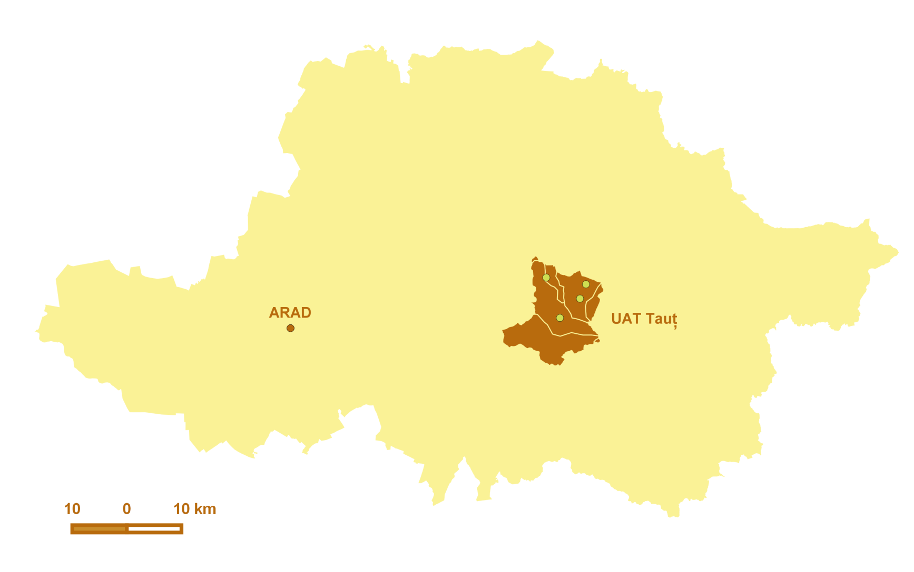
HARTA JUDEȚULUI ARAD
Unitatea Administrativ Teritorială Tauț

Slide 4
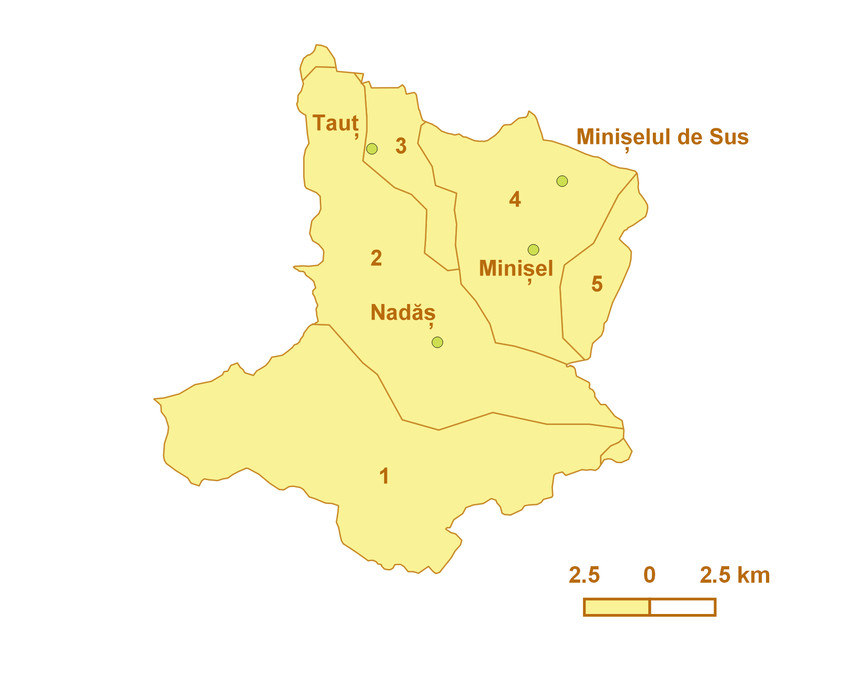
HARTA UAT TAUȚ
localități și unități de relief
Masivul Highiș
Dealurile Agrijului
Depresiunea Tauț
Dealul Cuedului
Masivul Drocea

Slide 5
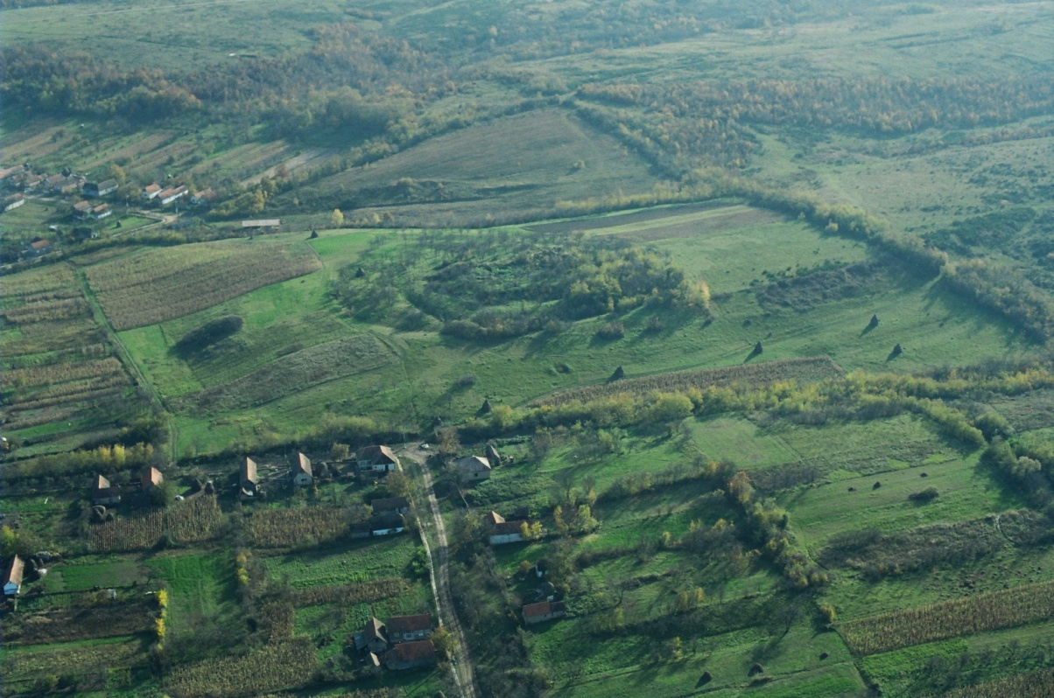
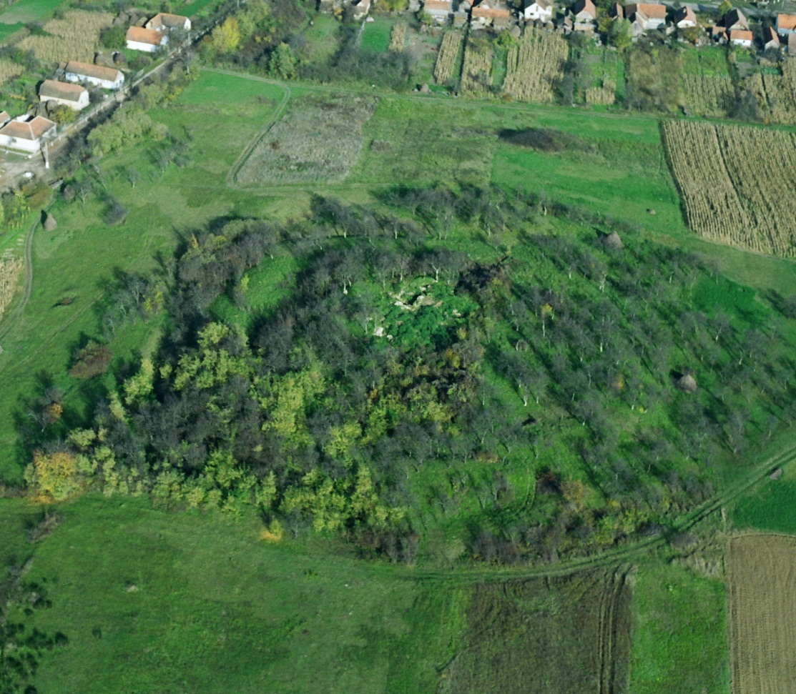
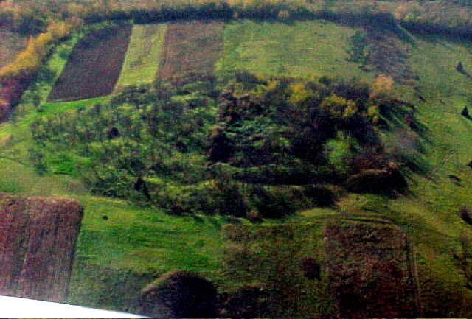
IMAGINE AERIANĂ CU AMPLASAMENTUL SITULUI

Slide 6
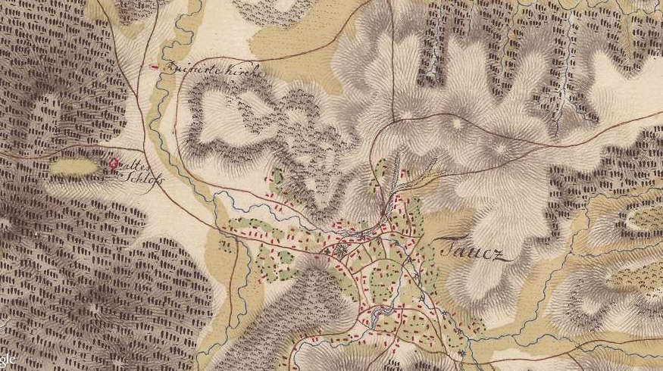
Prima ridicare militară topografică (1763-1787)
http://mapire.eu

Slide 7
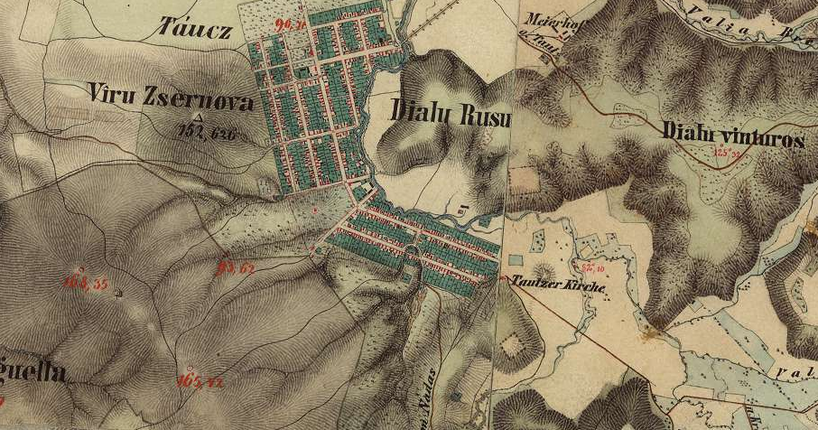
A doua ridicare militară topografică (1806-1869)
http://mapire.eu

Slide 8
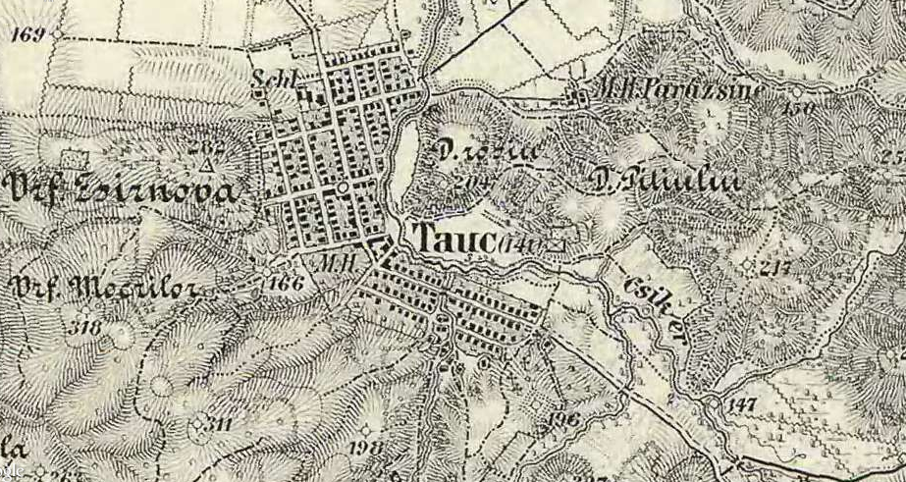
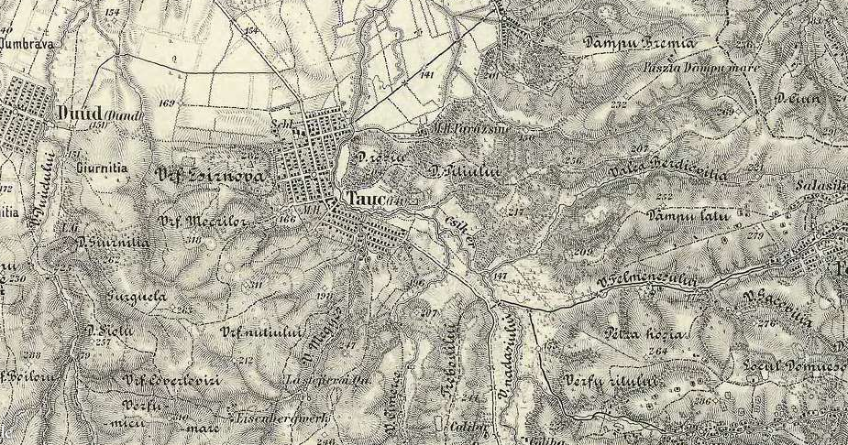
A treia ridicare militară topografică (1869-1887)
http://mapire.eu

Slide 9
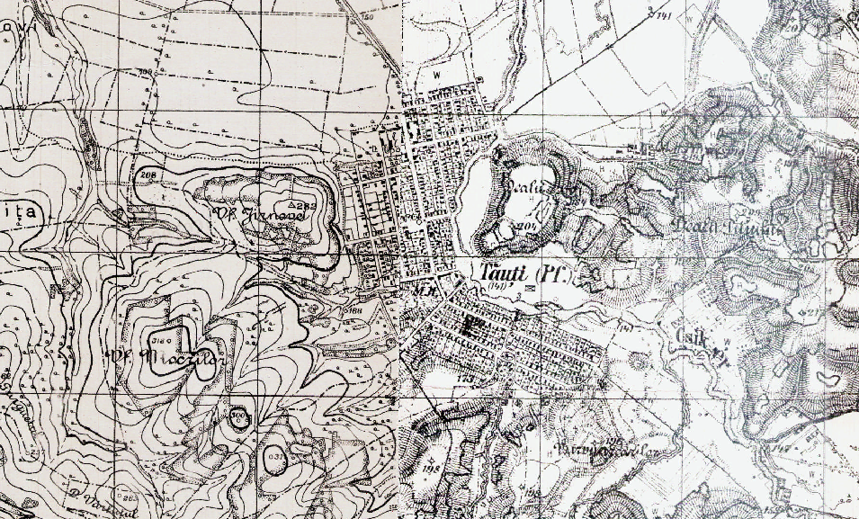
planurile directoare de tragere; geo-spatial.org
Agriș
Chișindia

Slide 10
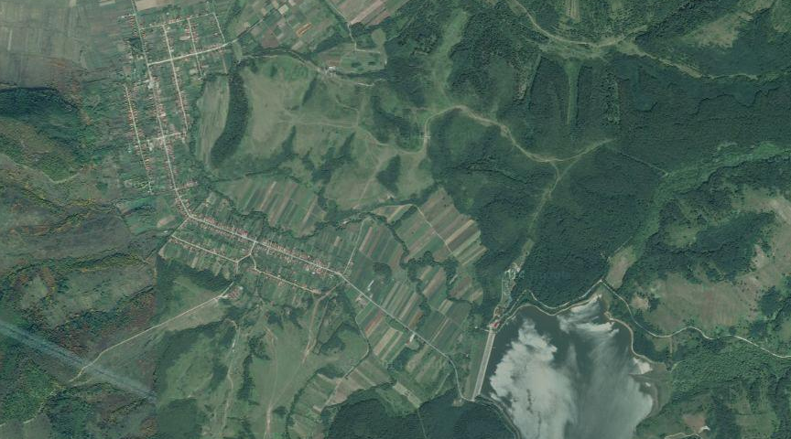
Ortofotoplan

Slide 11
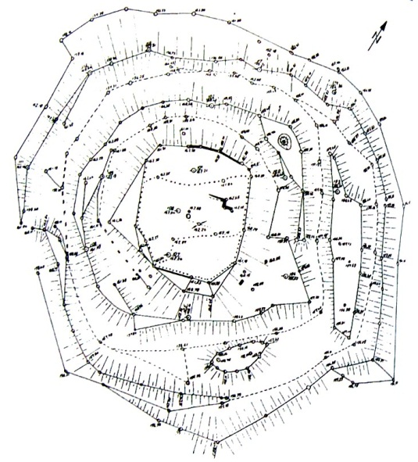
ridicarea topografiă 1999
teudolit.

Slide 12
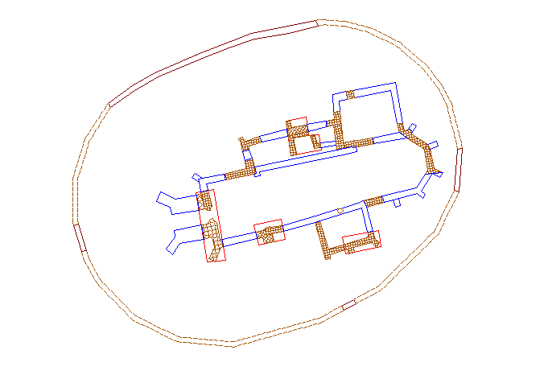
Plan după ridicarea topografică din 2006 și 2012

Slide 13
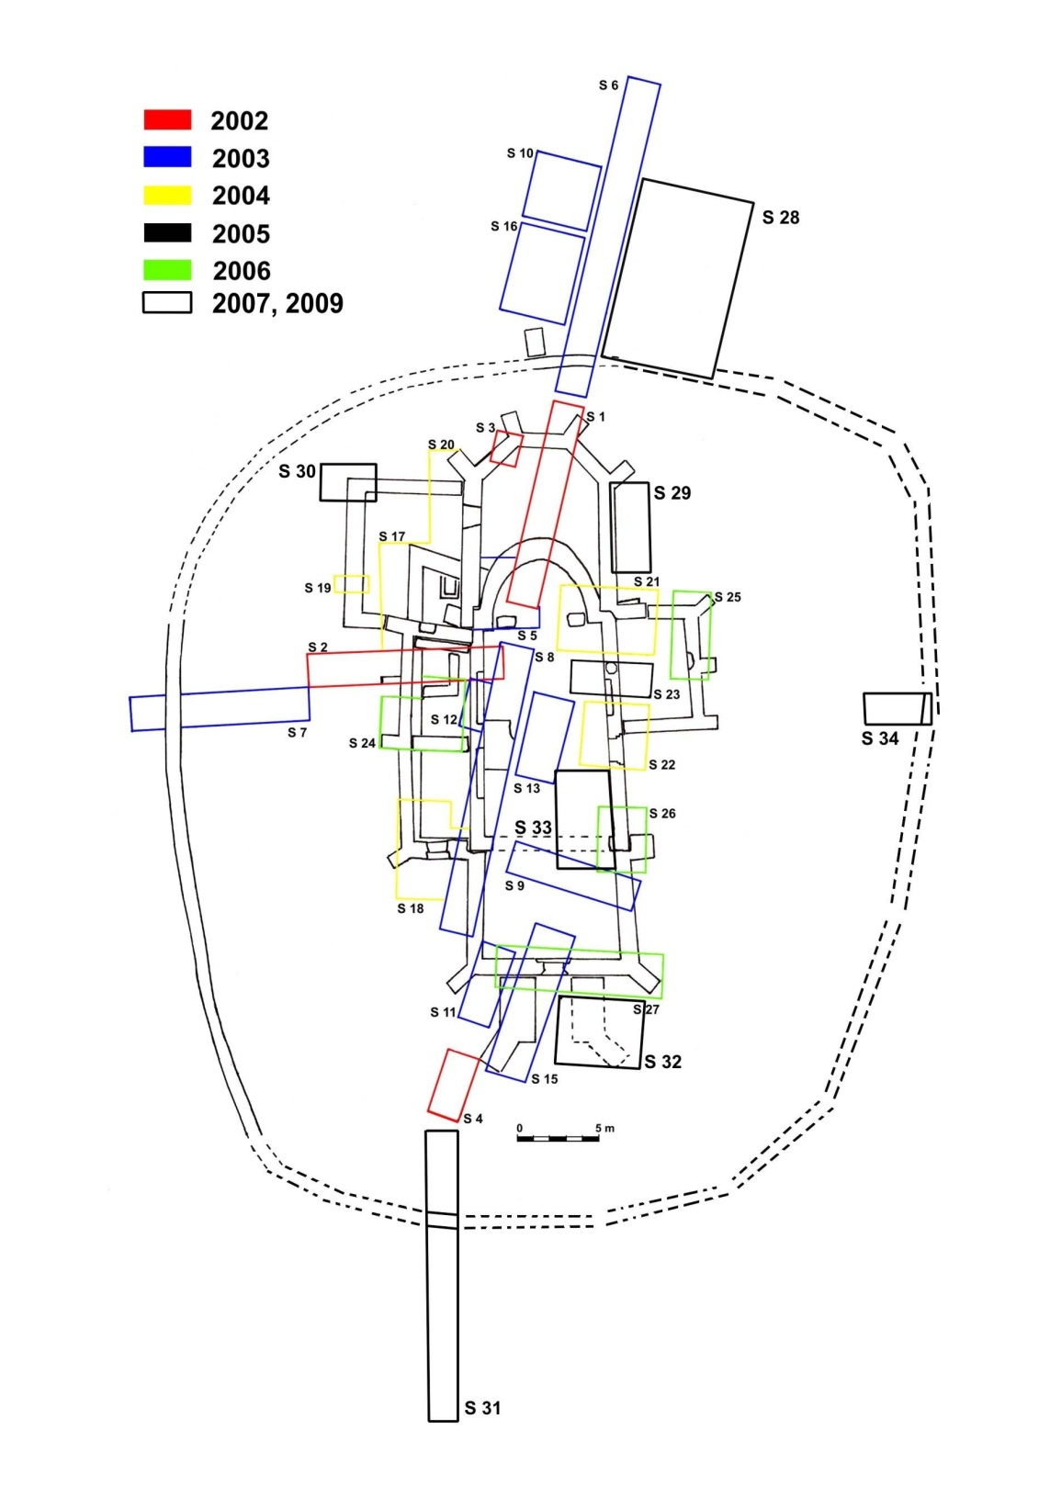

Slide 14
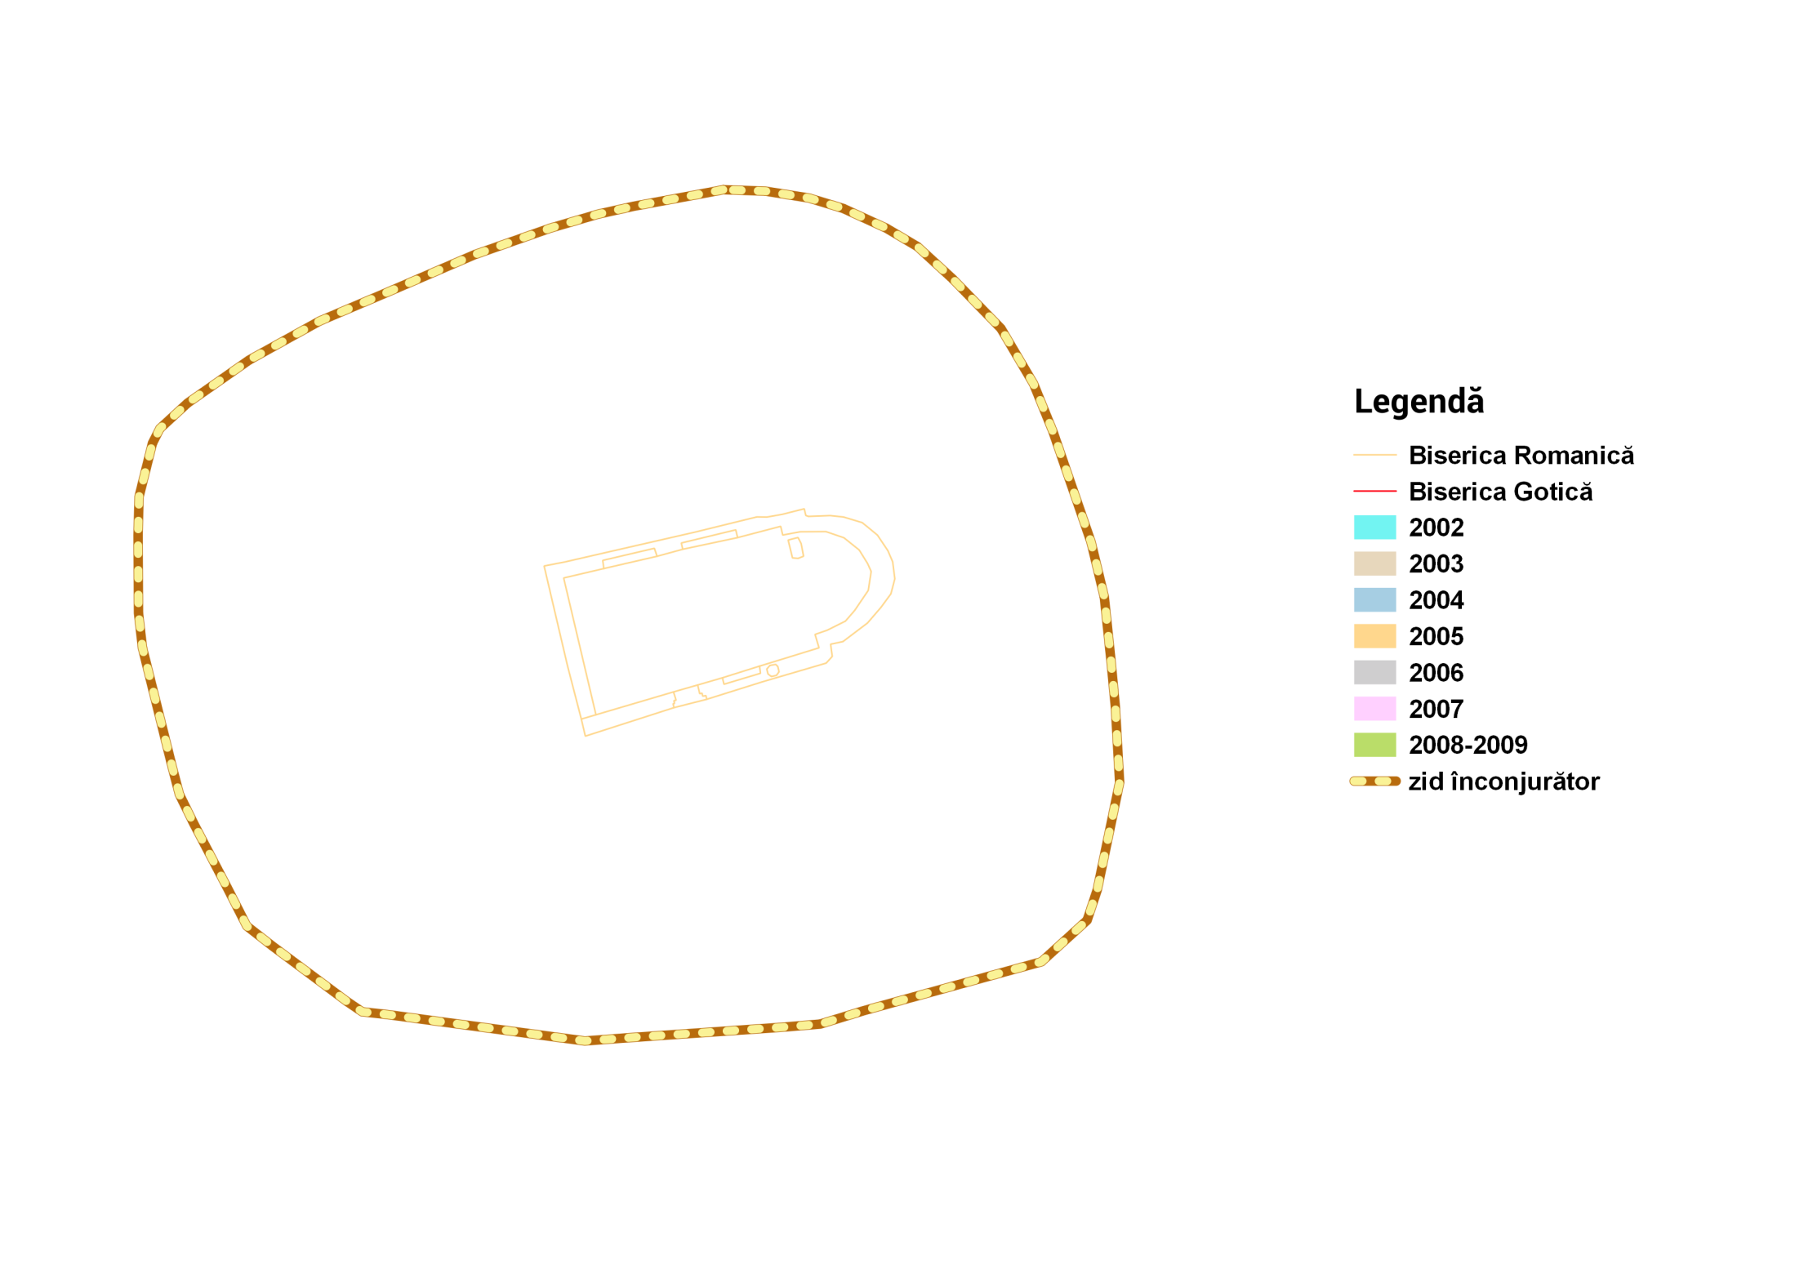
Etapele de certetare arheologică

Slide 15
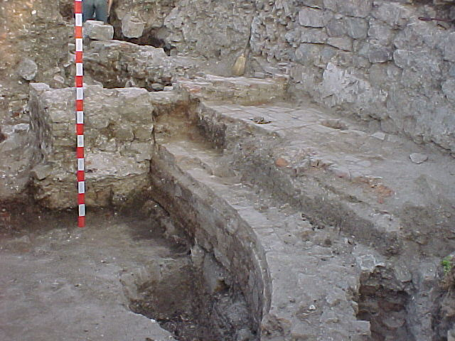
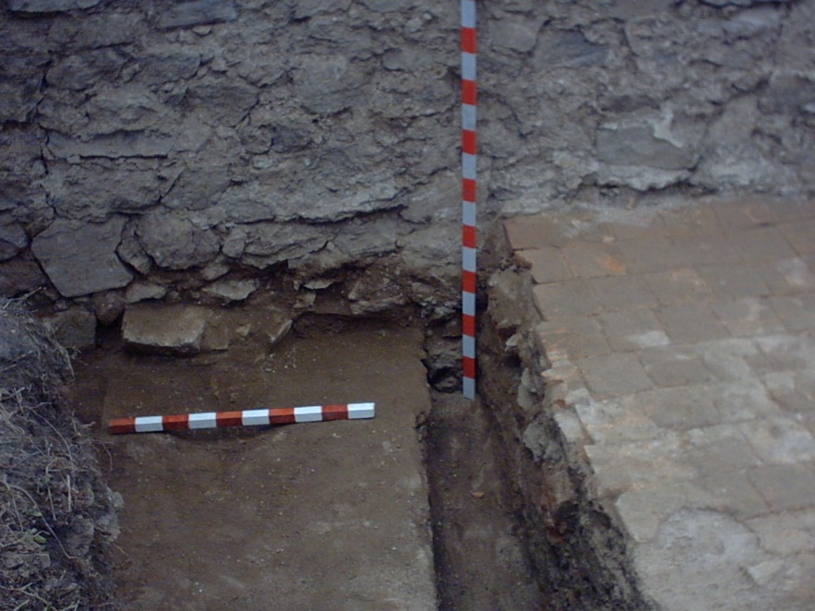
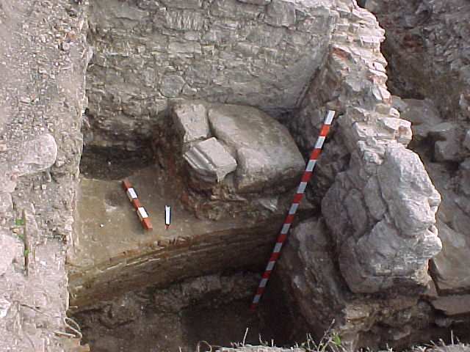
Biserica romanică

Slide 16
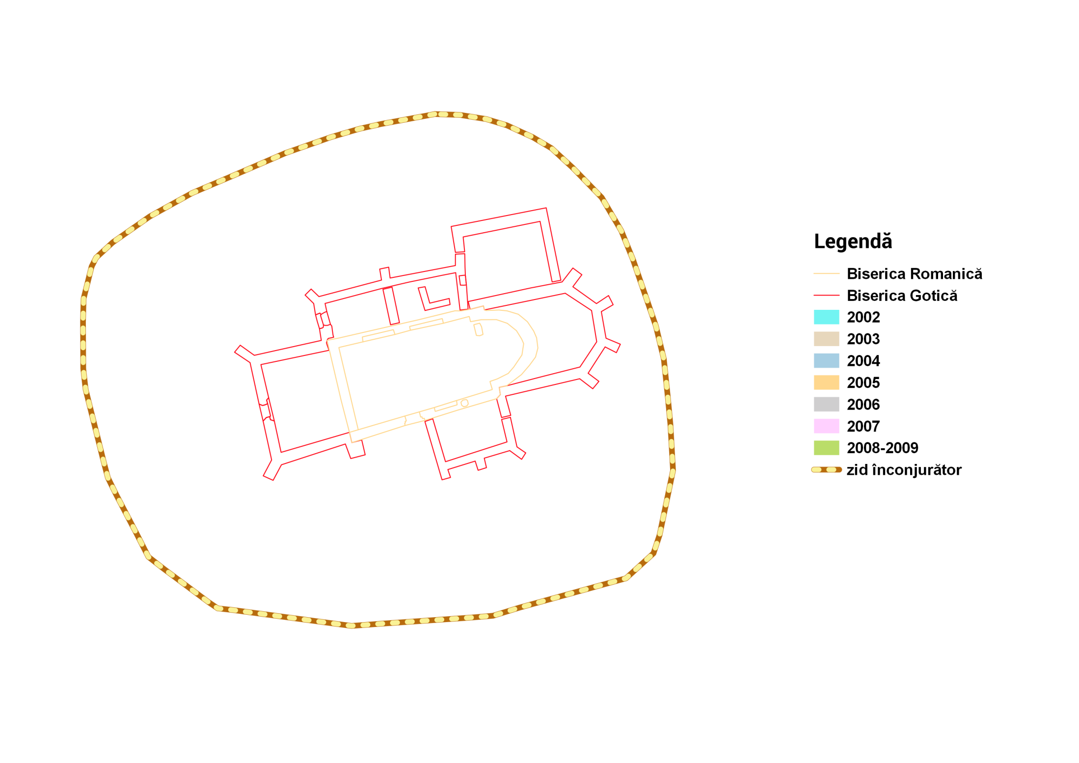

Slide 17
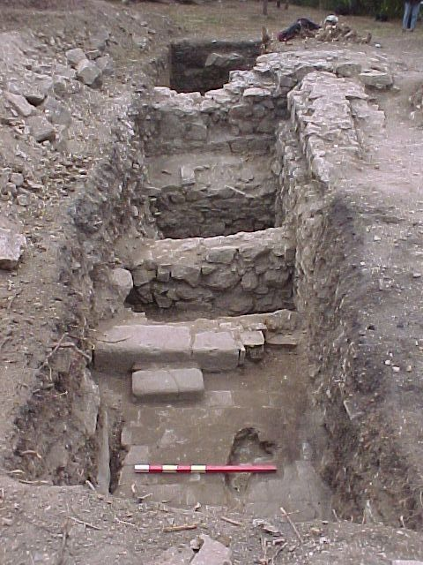
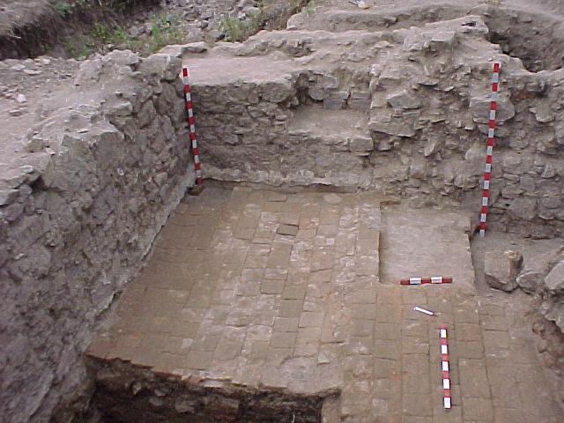
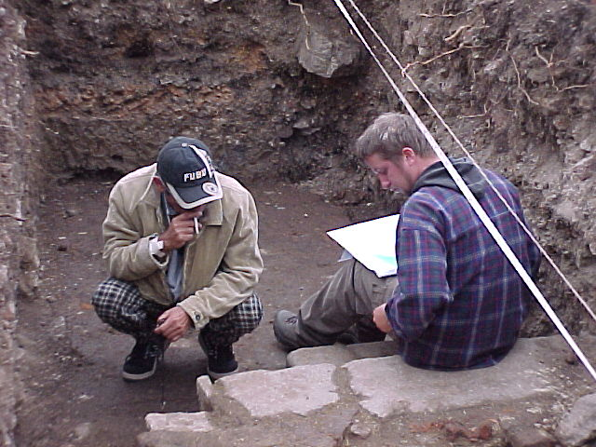
Biserica gotică

Slide 18
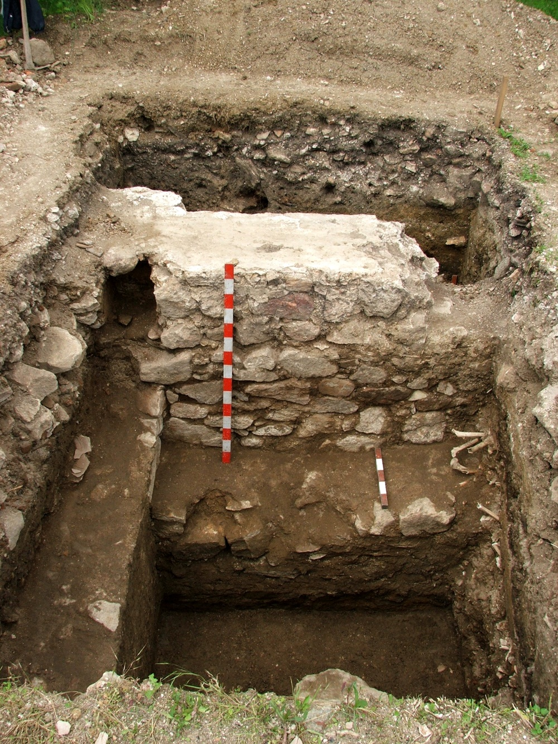
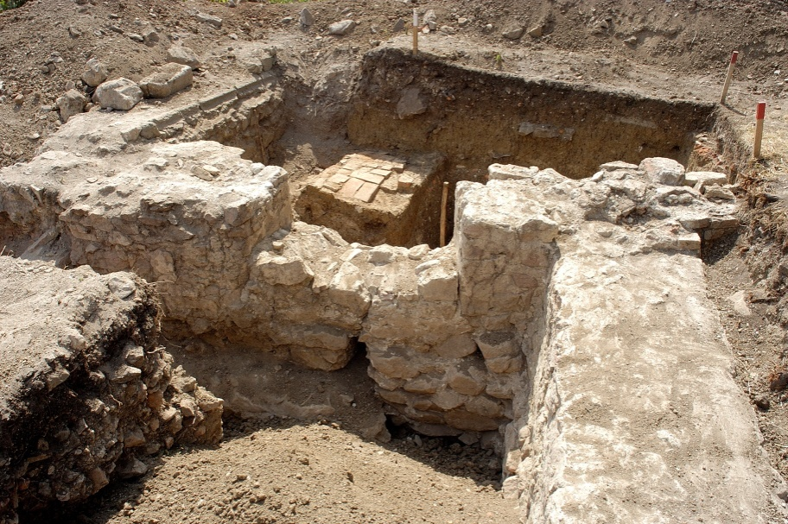
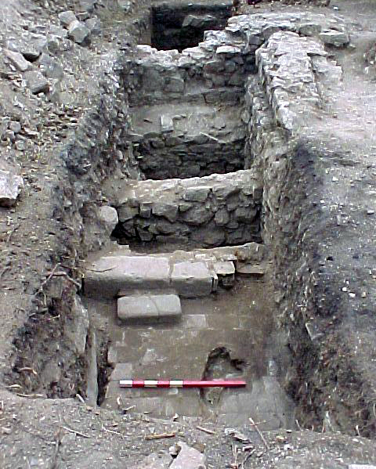
Spaţiul de la nord de biserică

Slide 19
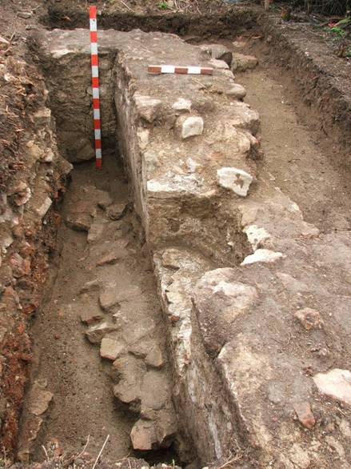
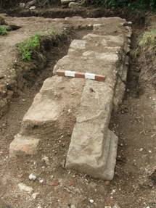
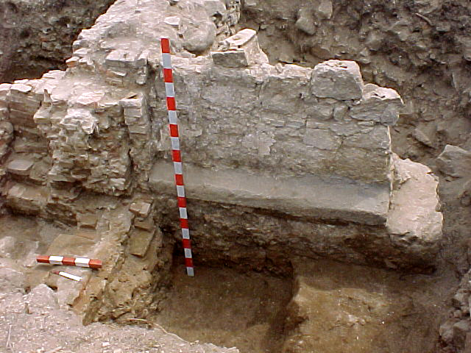
C
A
P
E
L
A

Slide 20
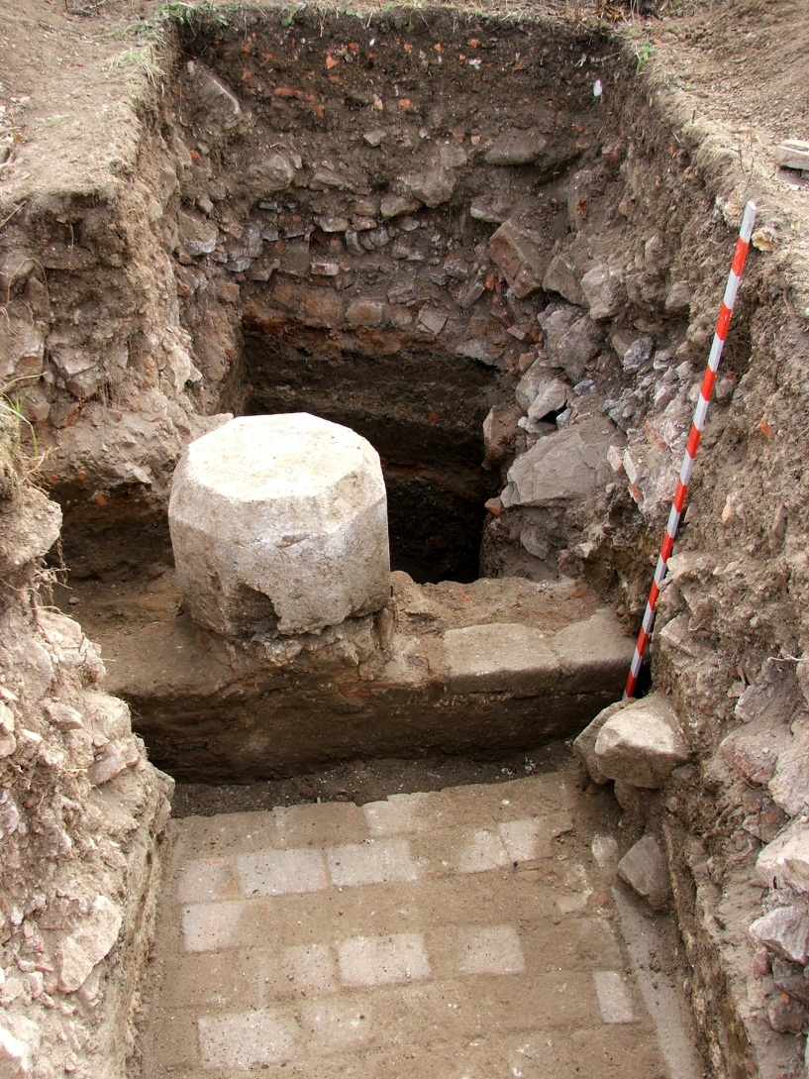
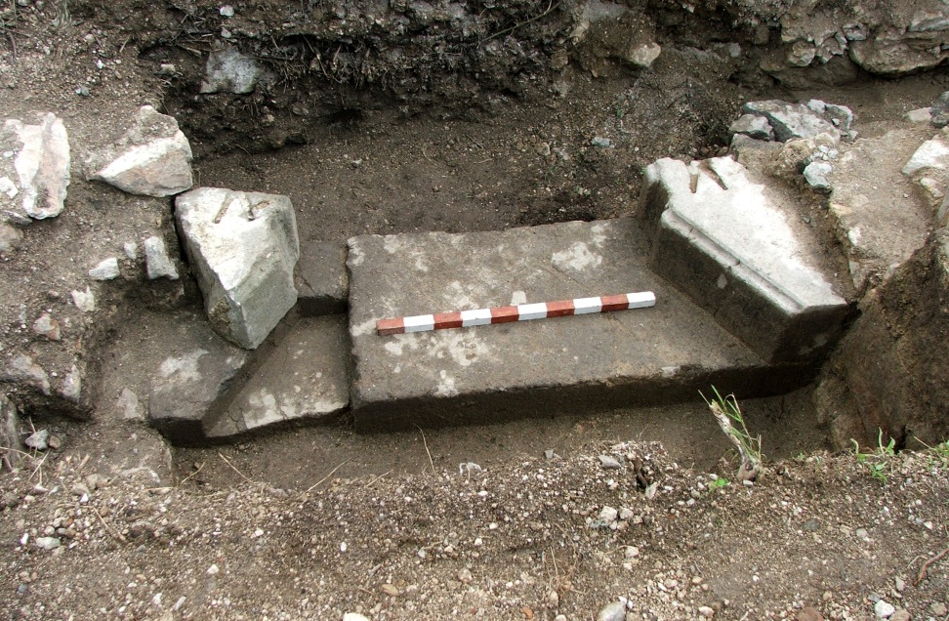
Intrarea în biserica gotică (latura vestică) şi capelă

Slide 21
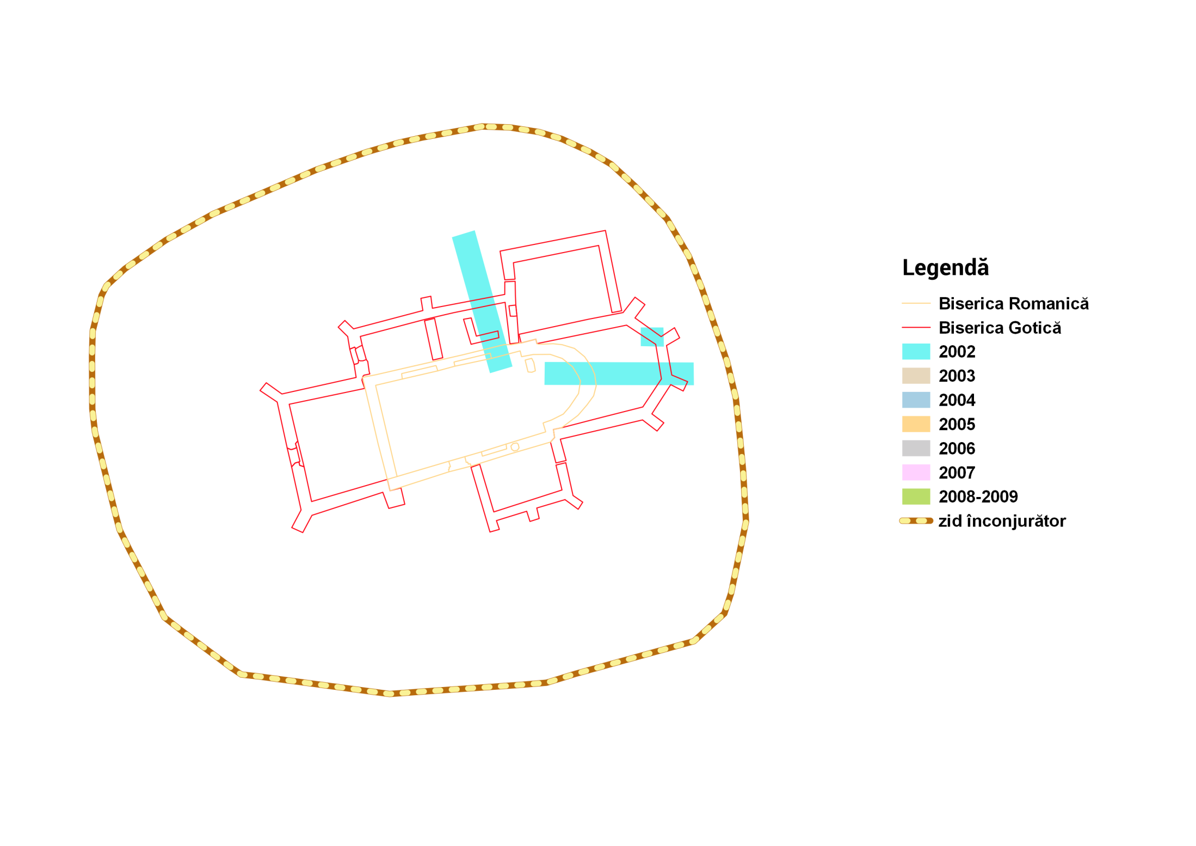

Slide 22
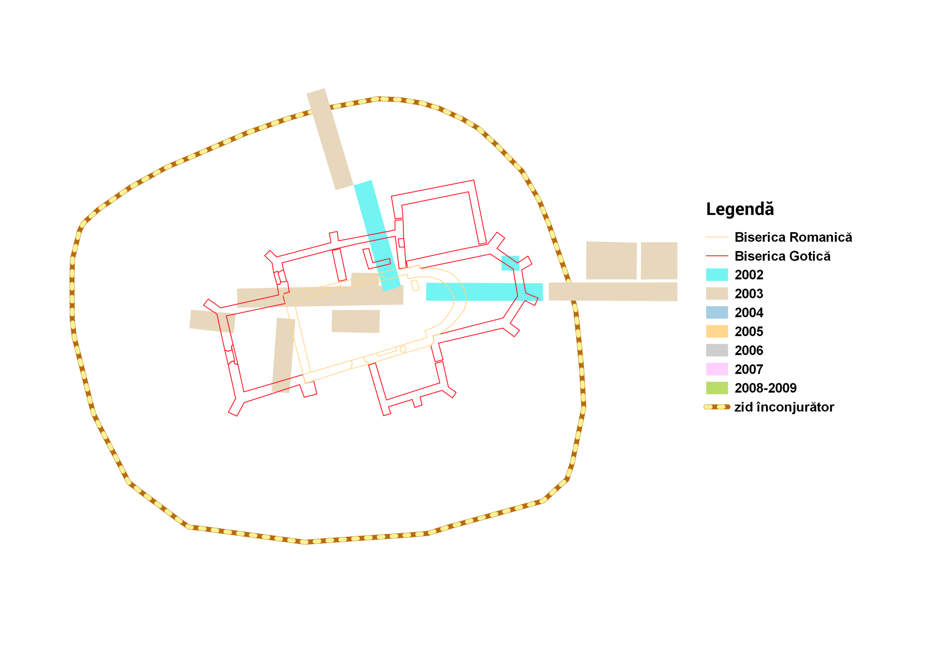

Slide 23
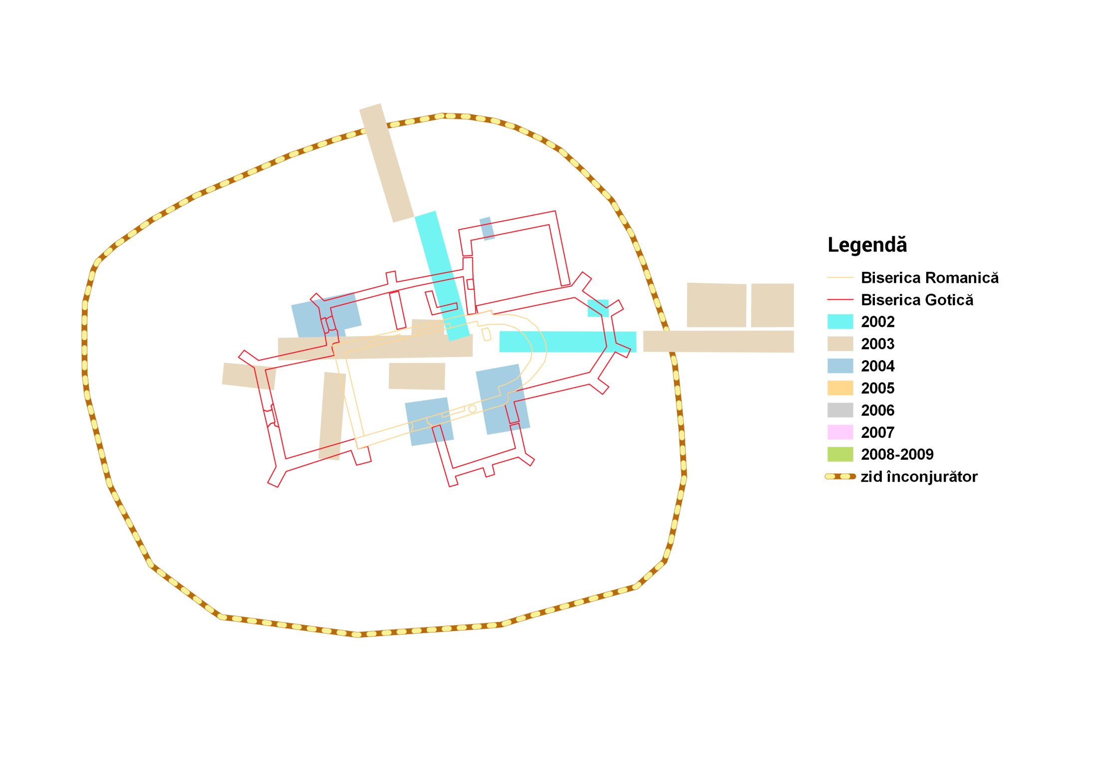

Slide 24
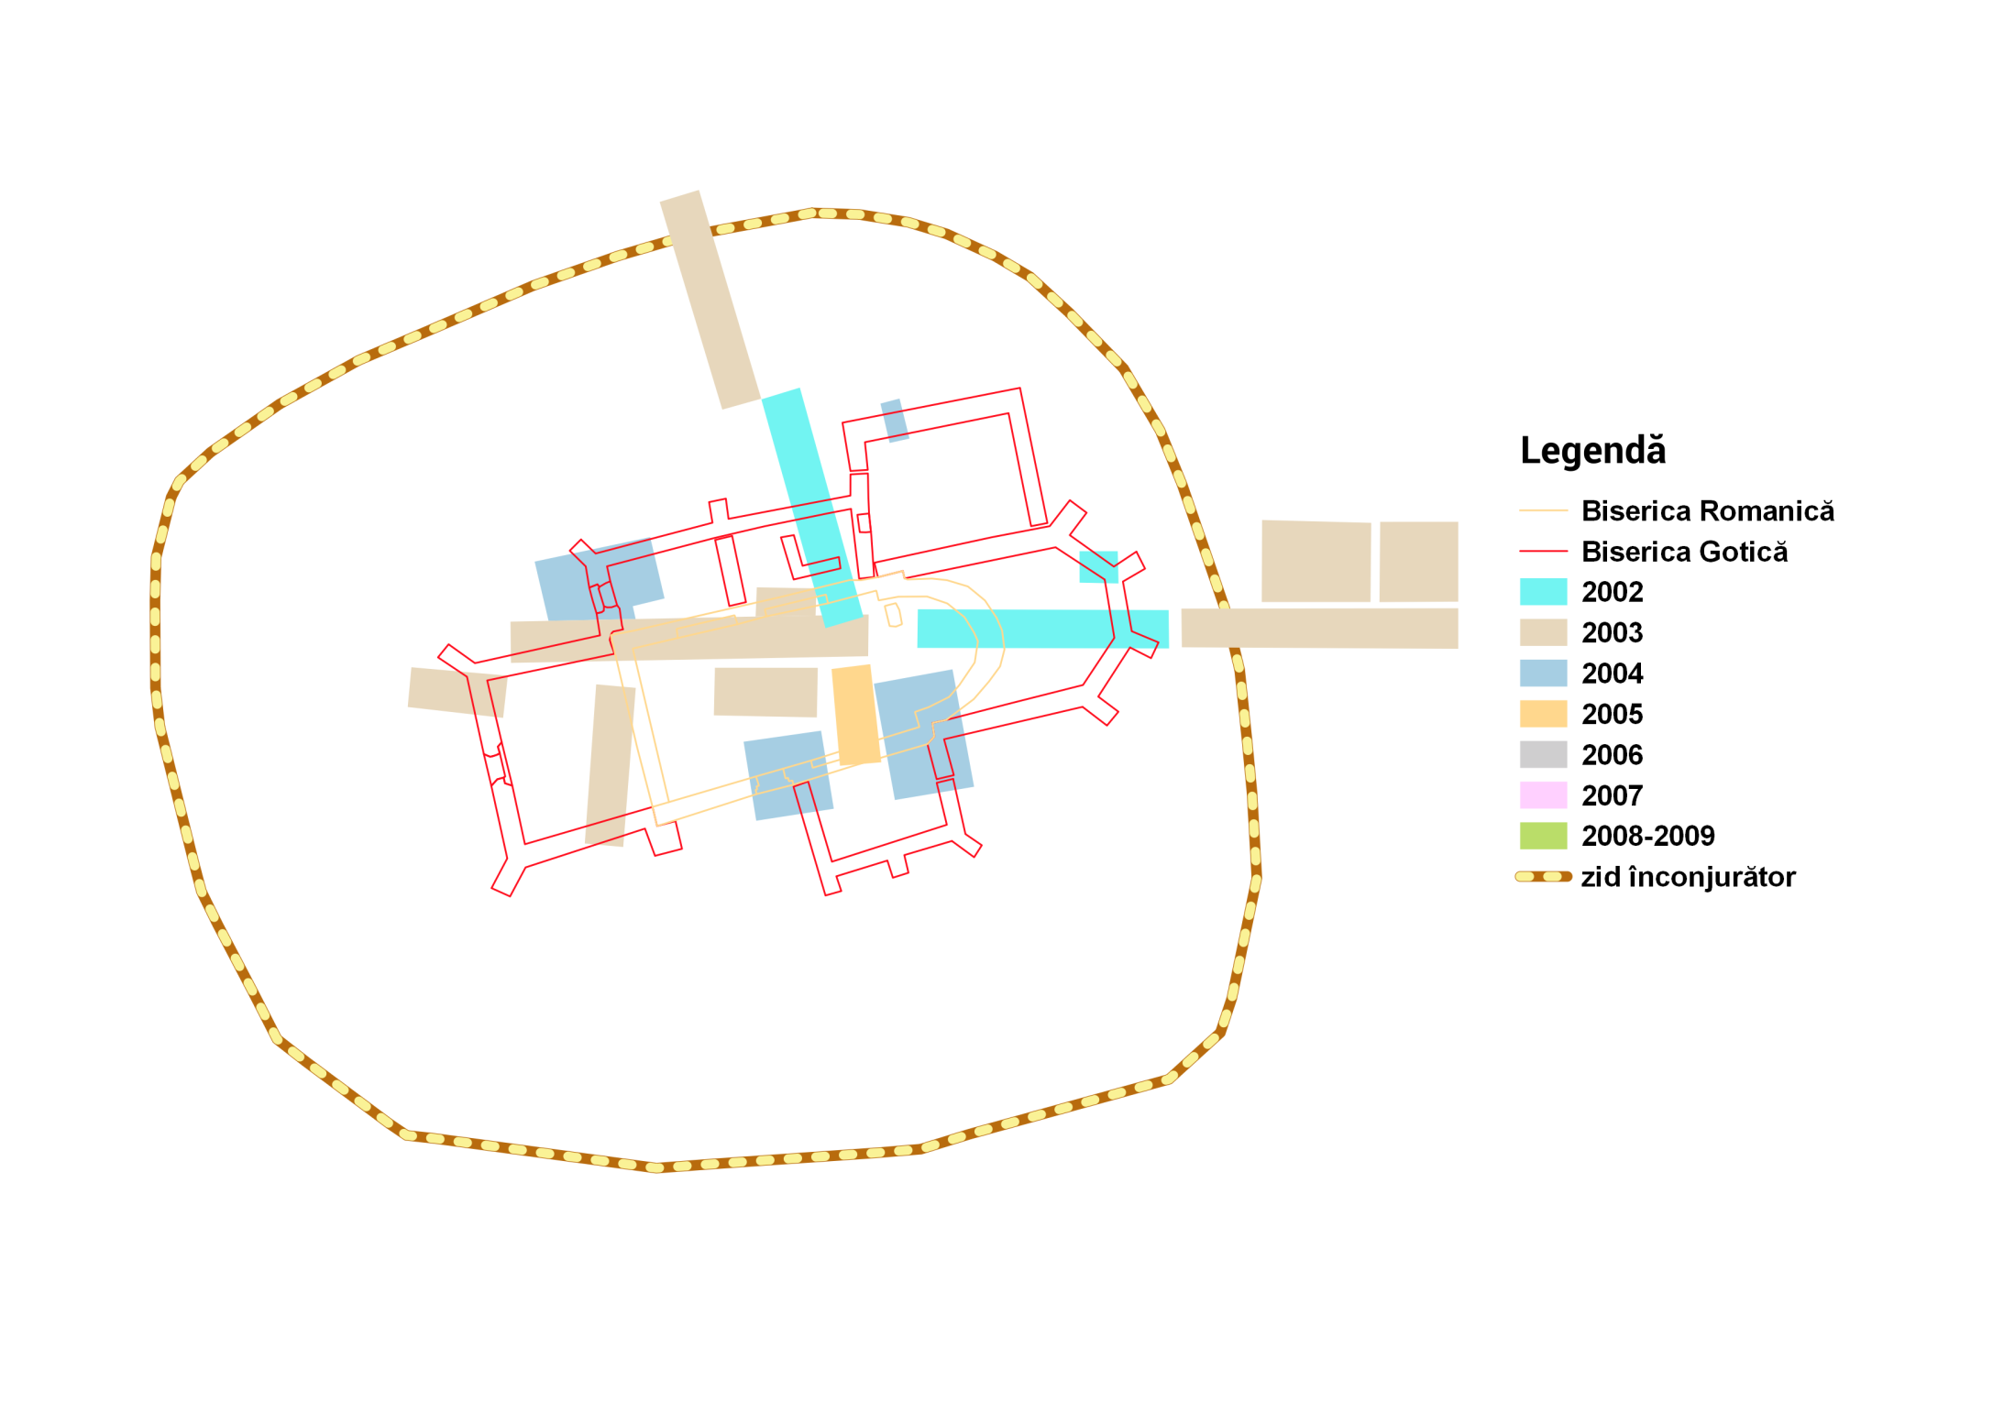

Slide 25
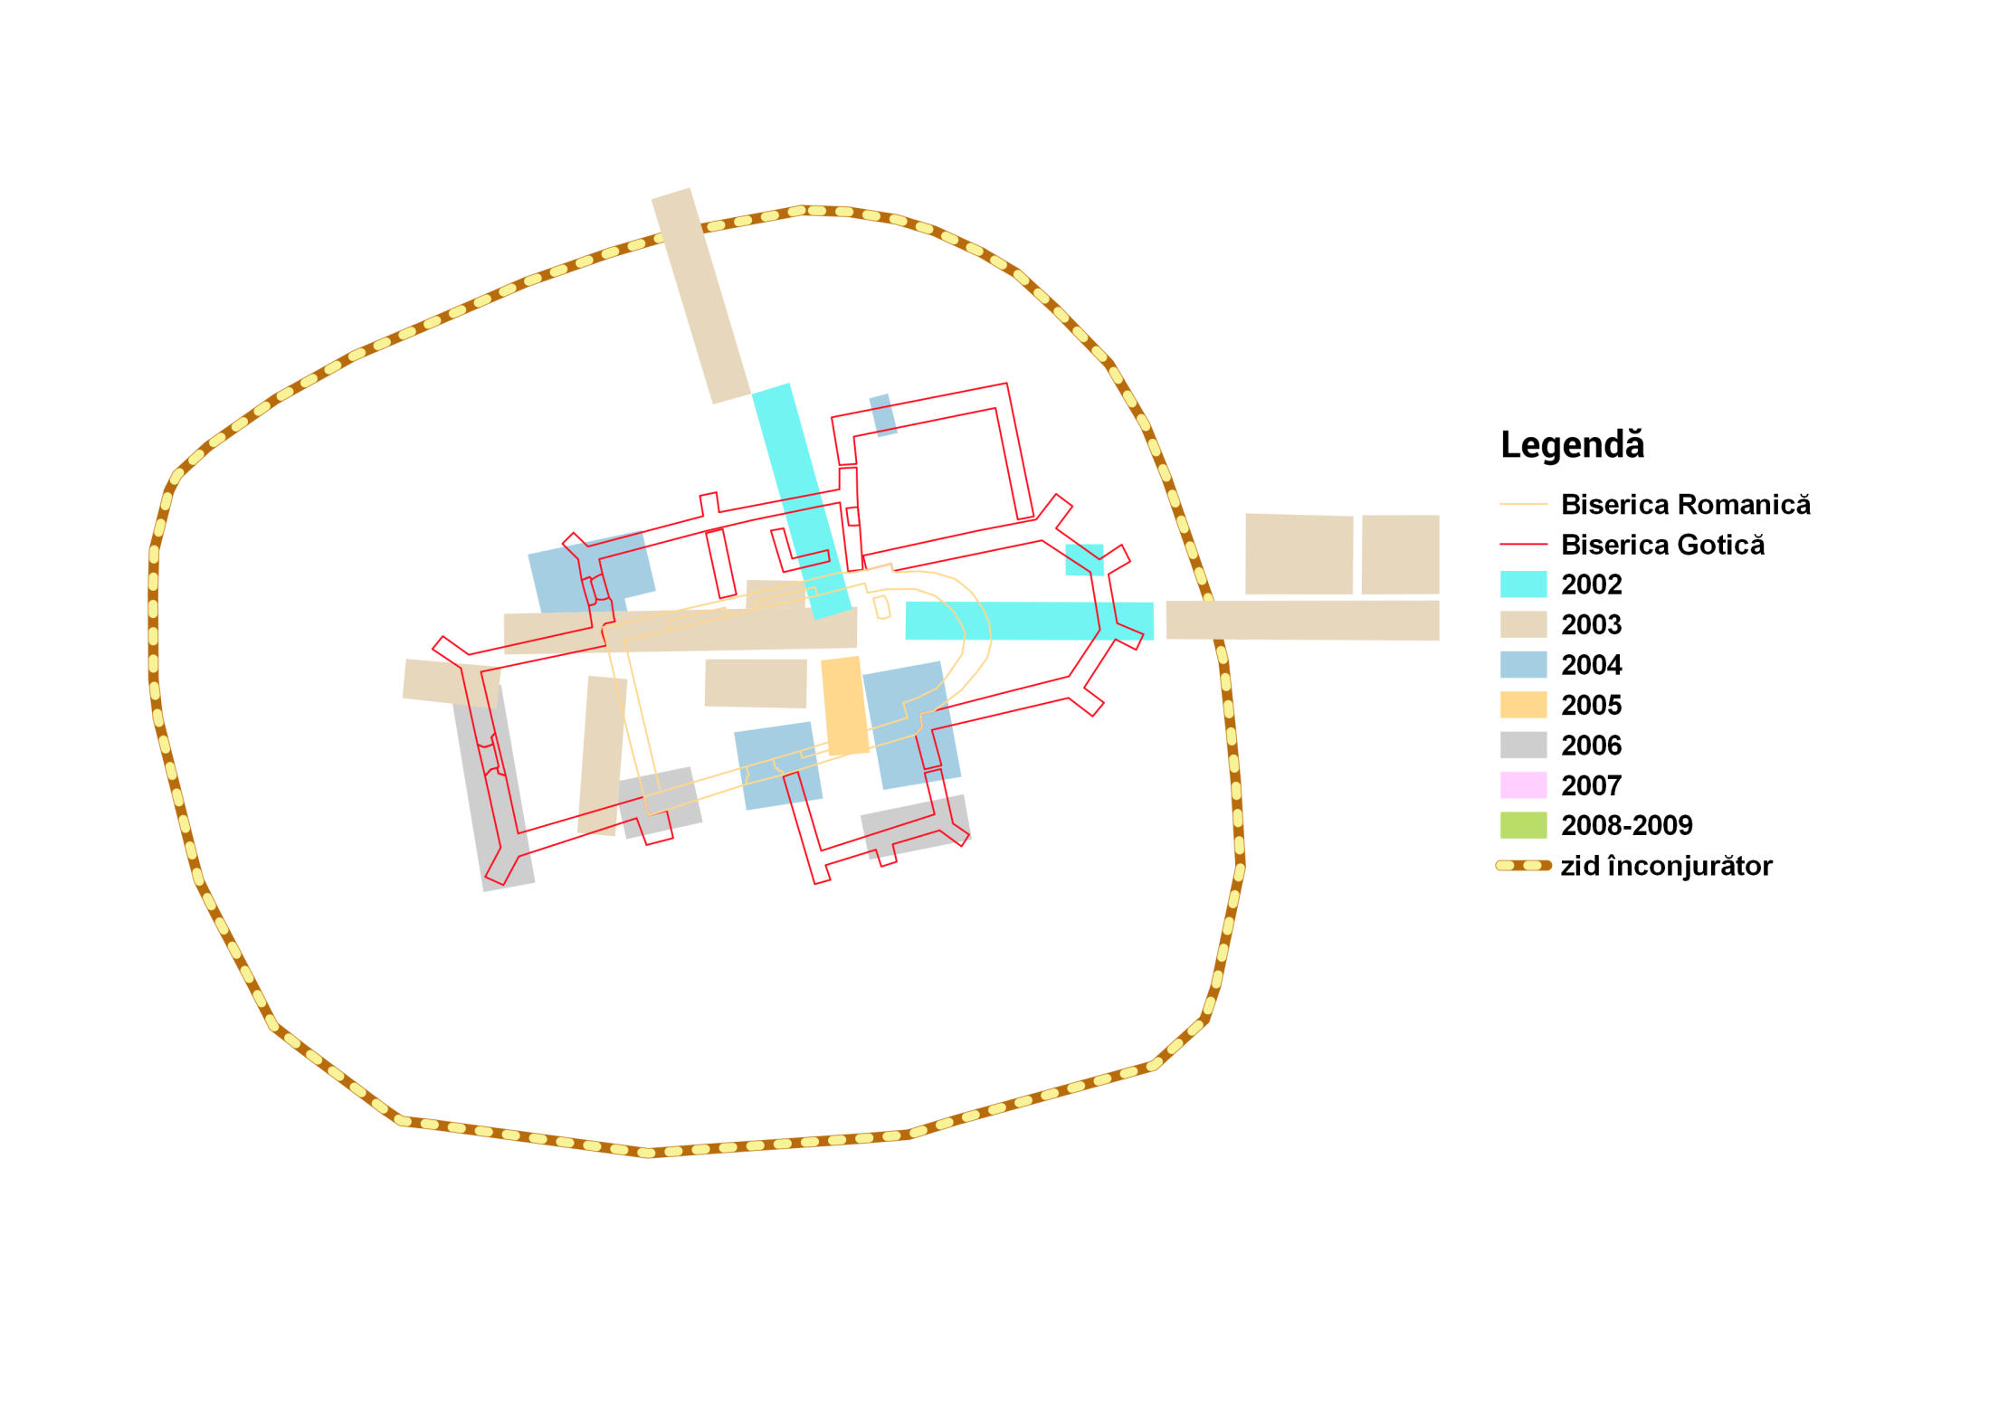

Slide 26
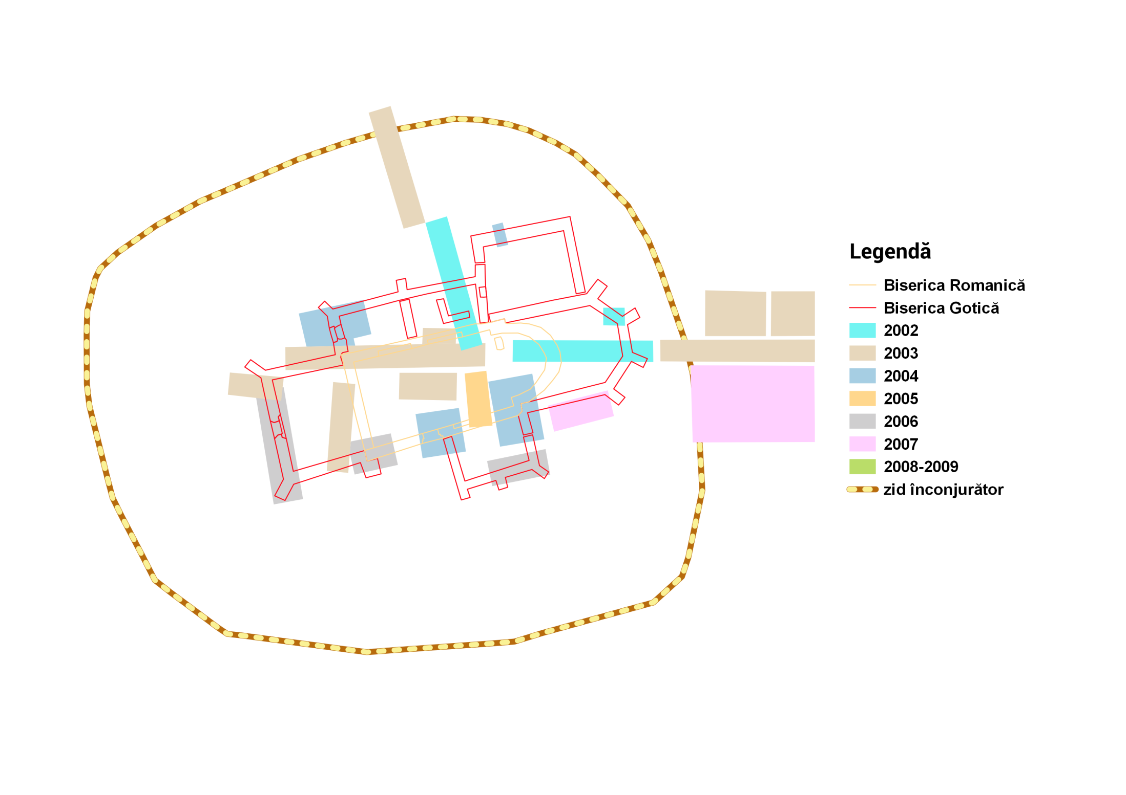

Slide 27
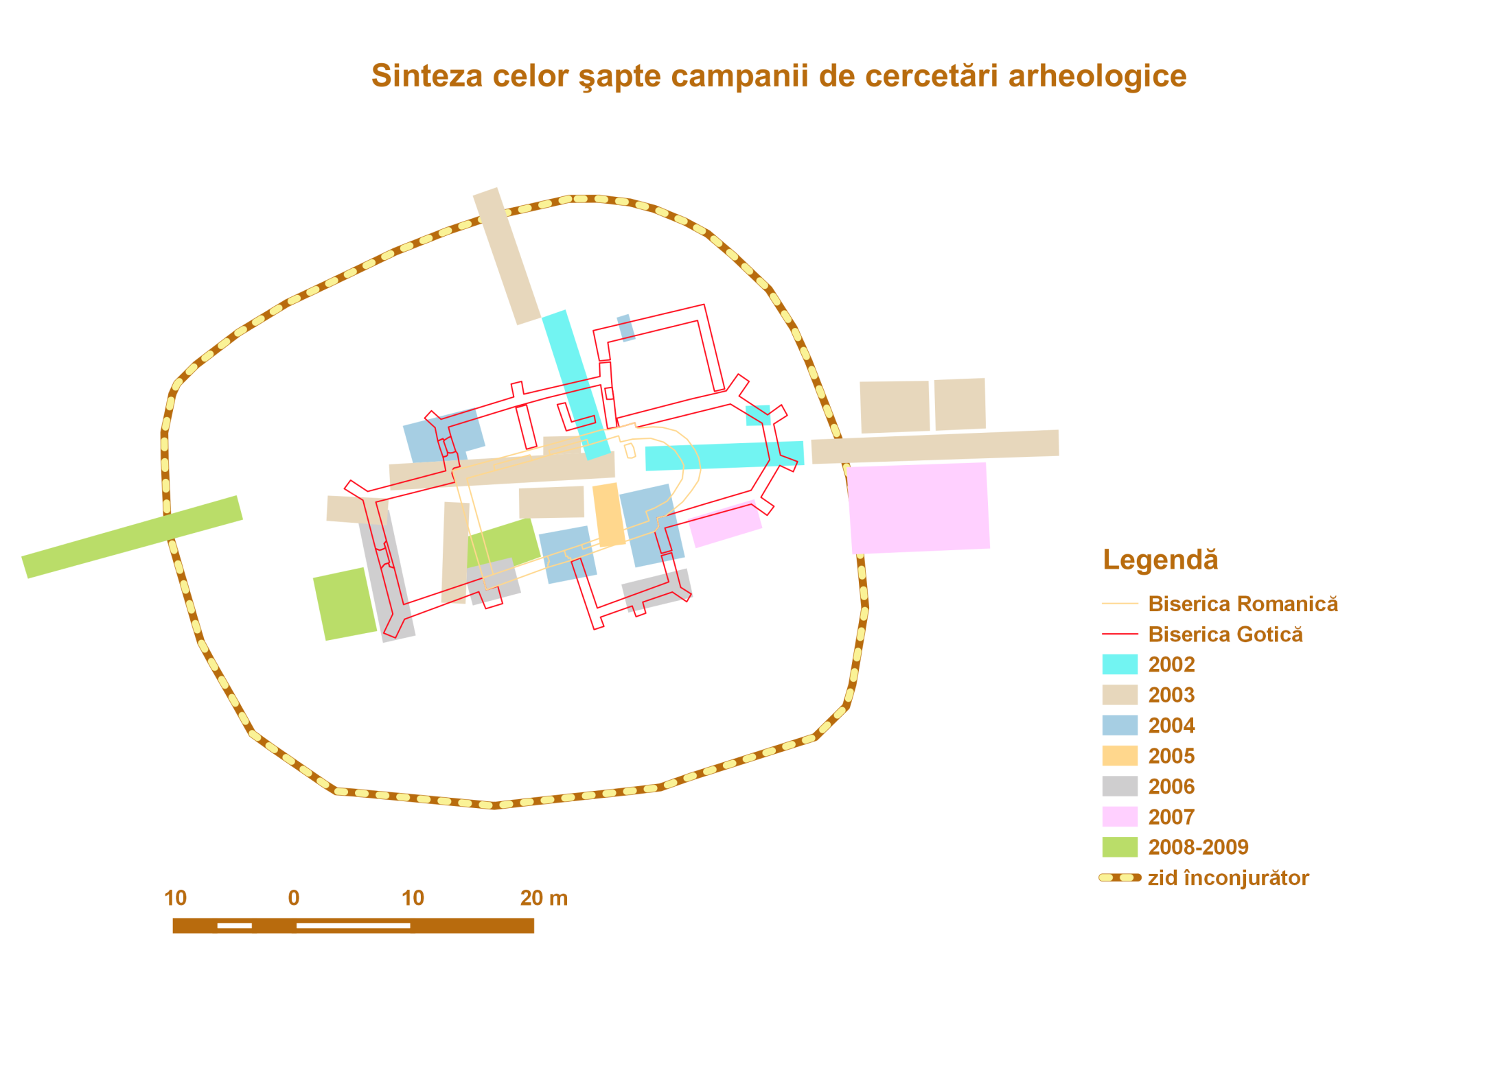
Scara 1:5

Slide 28
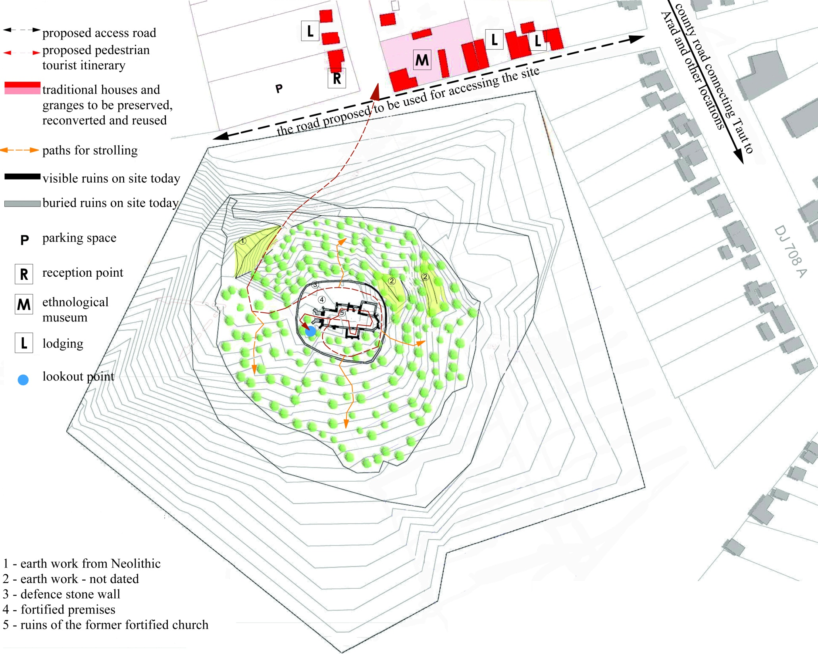

Slide 29
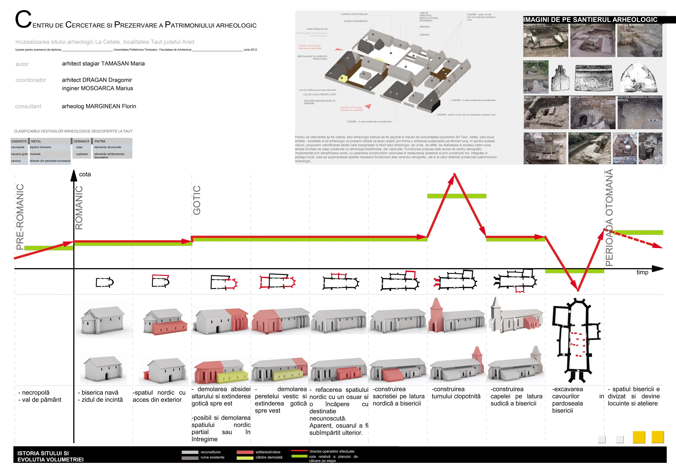

Slide 31
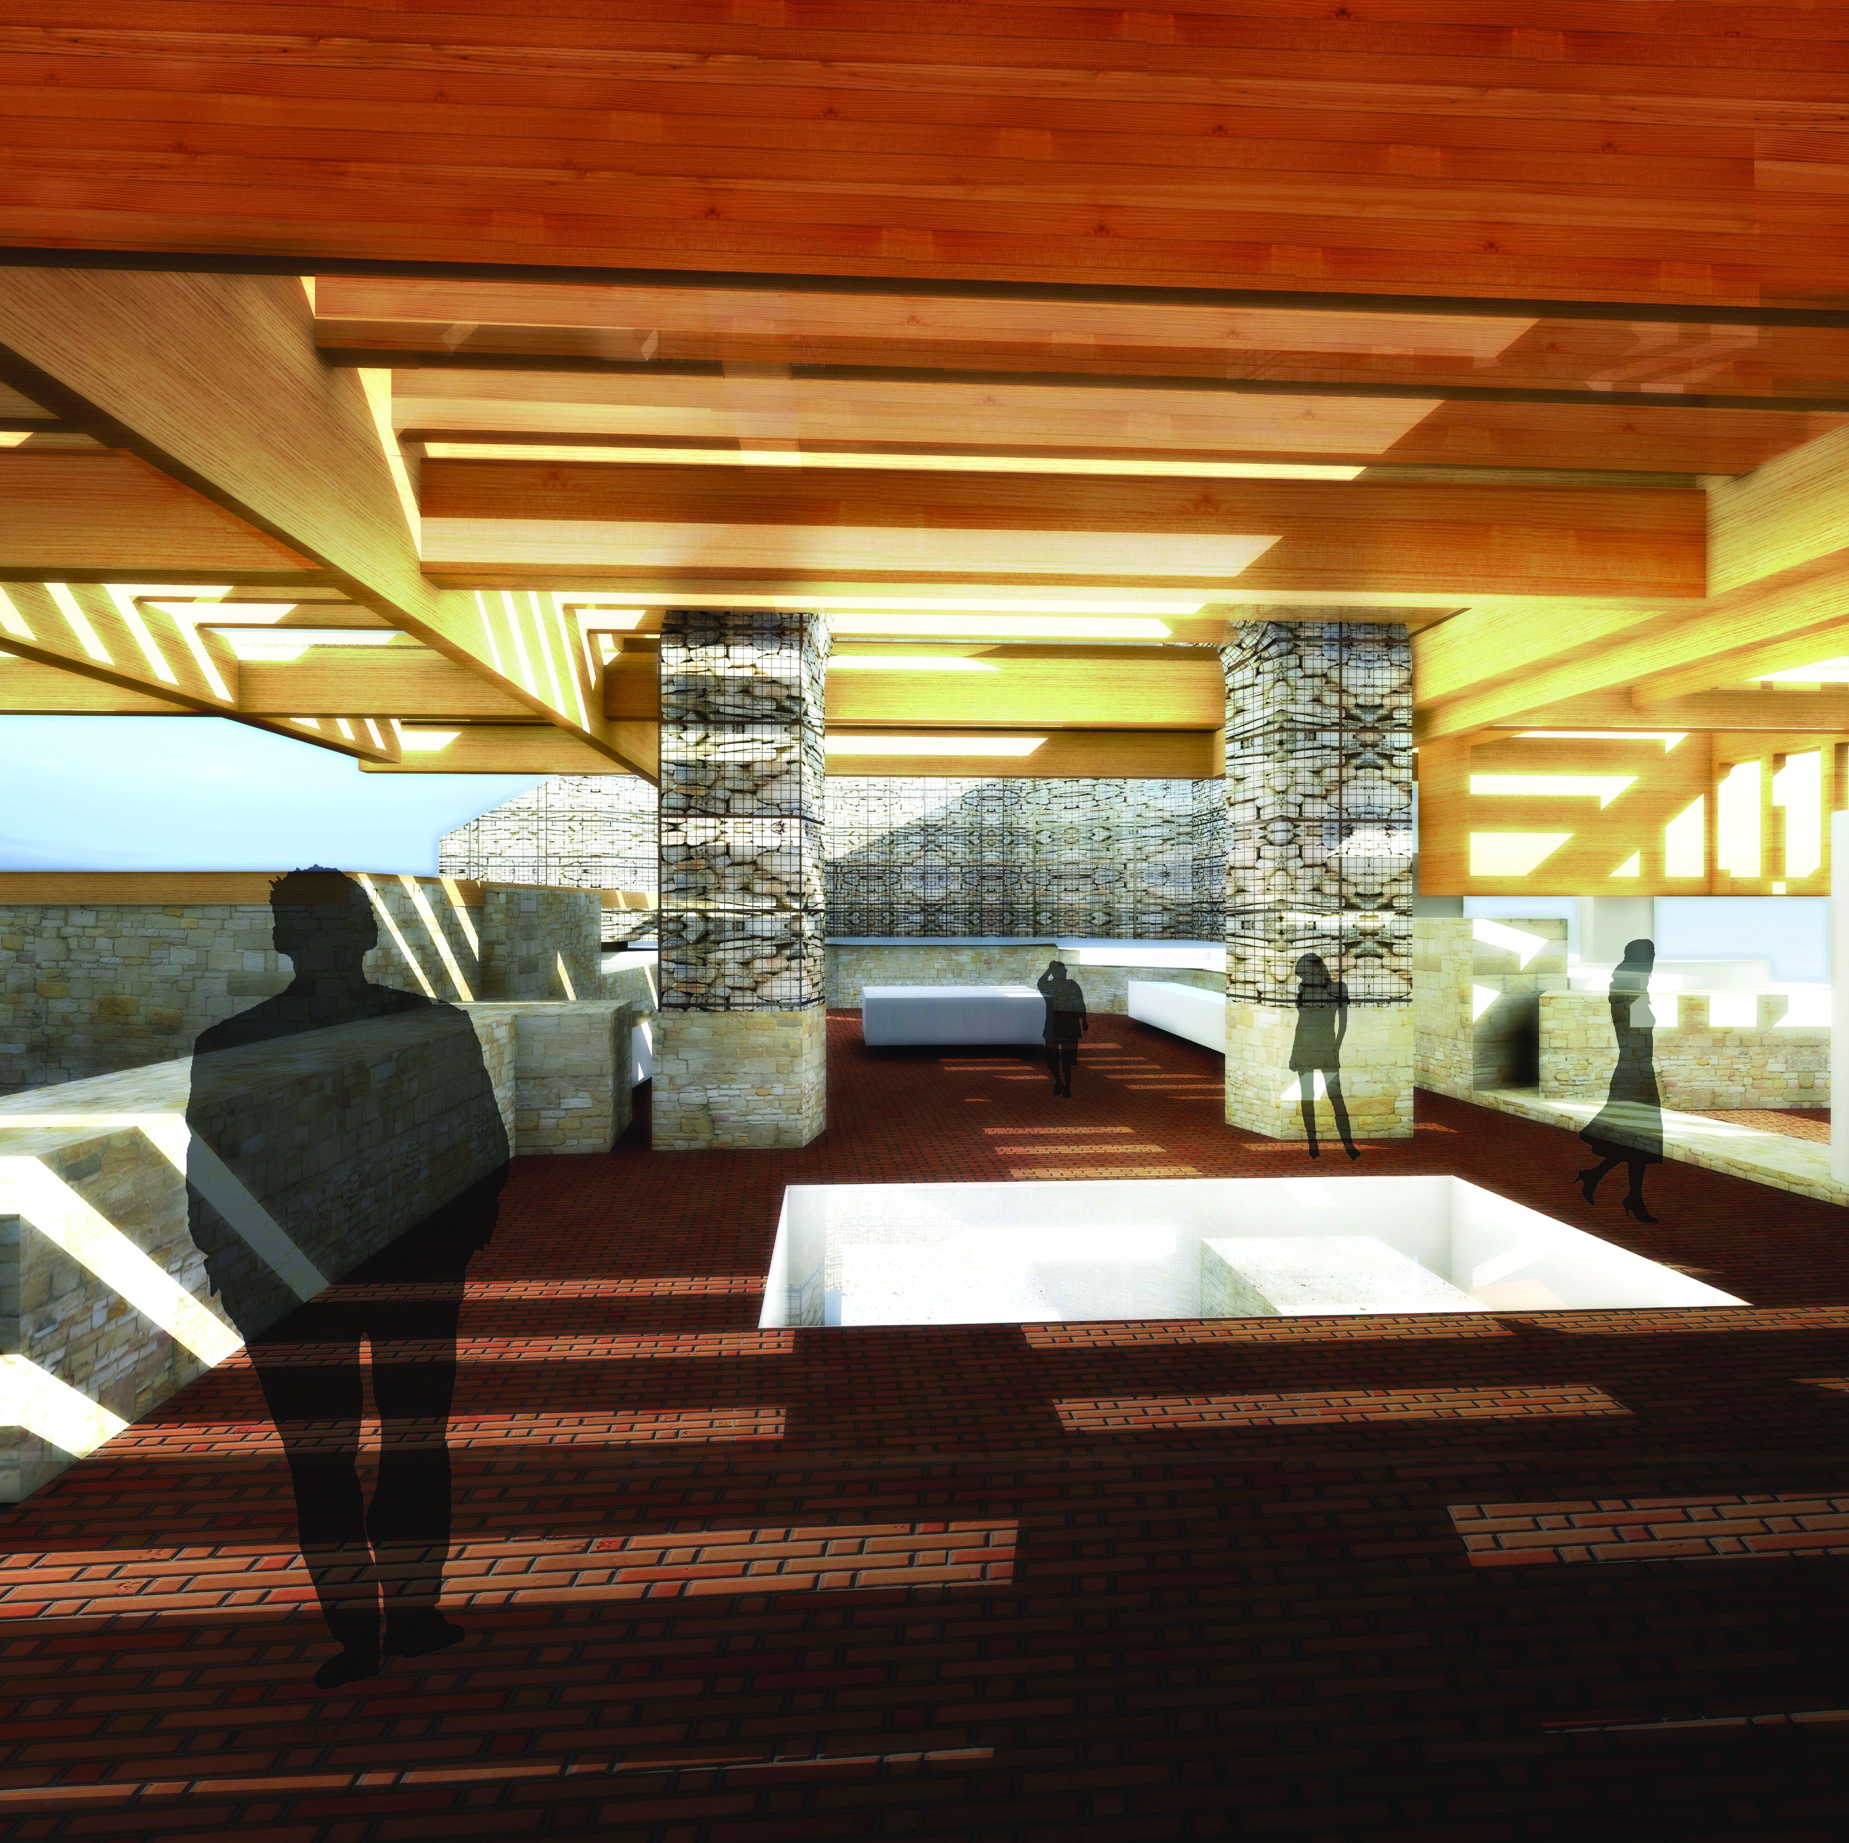
Then, after being prepared with the basic knowledge, the visitor will experience the ruins by entering the main pavilion which protects them. This involves descending on the archaeological excavation, experiencing the transformation of the former building into the nowadays ruins through a symbolically review of the erection and destruction processes.
1
1 – wooden pavilion which protects the ruins
2 - excavated remains of the walls of the former church
3 – stones with archaeological value are to be gathered and preserved in gabions which indicate certain aspects of the silhouette of the former building.
4 – structural glass protected excavations offer a glimpse of the caverns beneath
5 – the original brick floor is to be preserved where possible.
3
2
4
5

Slide 32
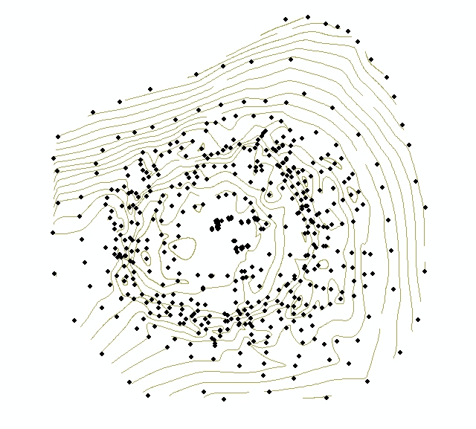
nor de puncte / curbe de nivel 1 m ridicare topografică 2012

Slide 33
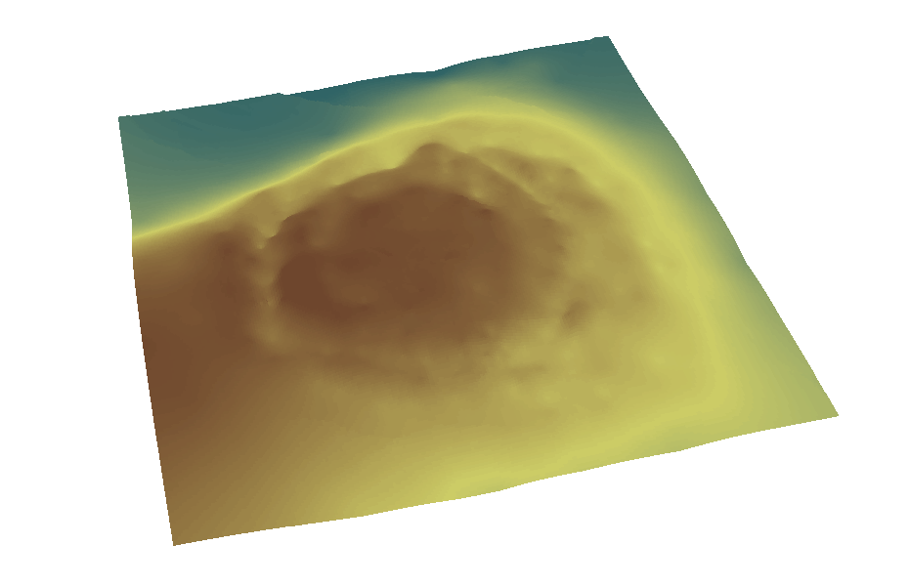

Slide 34
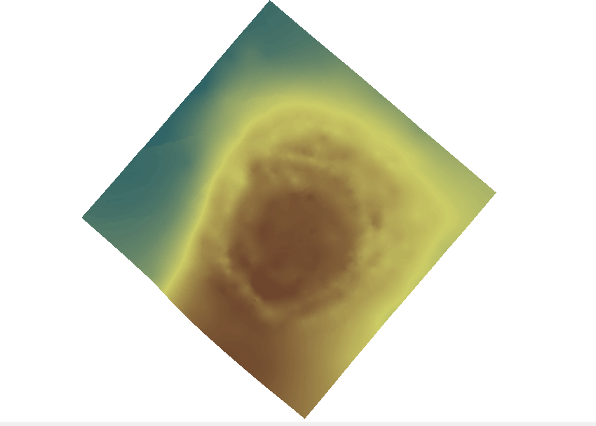

Slide 35
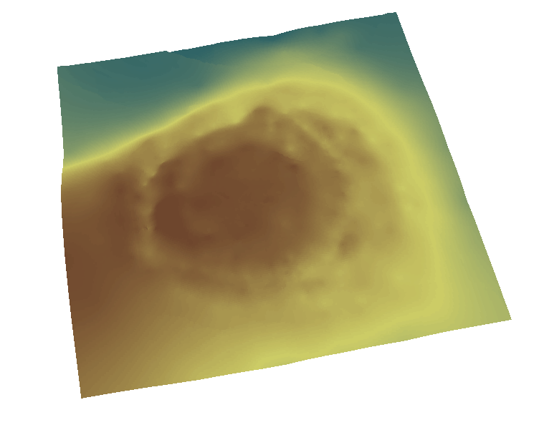

Slide 36
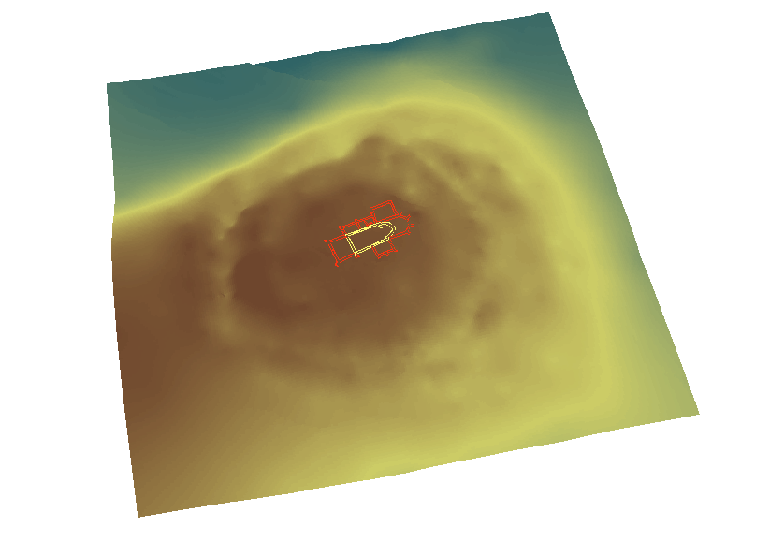

Slide 37
Concluzii
eficiența utilizării intrumentelor GIS în analiza unui sit arheologic
  georeferențierea hărților vechi
  colectarea datelor într-un format standardizat
  analiza comparativă dpdv istoric
  capacitatea de transpunere a rezultatelor din format analog intr-un format digital
  modelarea 3D teren + construcții

Slide 38
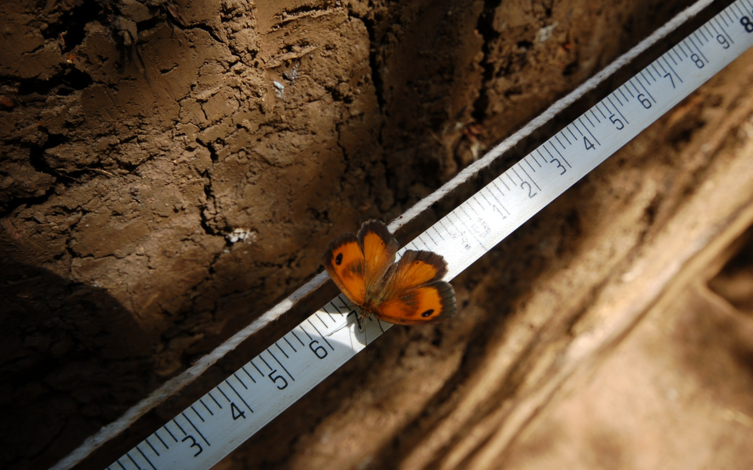
Cercetare finanţată prin FONDUL SOCIAL EUROPEAN, Programul Operaţional Sectorial Dezvoltarea Resurselor Umane 2007 – 2013, Axa prioritară nr. 1 „Educaţia şi formarea profesională în sprijinul creşterii economice şi dezvoltării societăţii bazate pe cunoaştere”, Domeniul major de intervenţie 1.5 „Programe doctorale şi post-doctorale în sprijinul cercetării”, Titlu: „MINERVA – Cooperare pentru cariera de elită în cercetarea doctorală şi post-doctorală”, Contract: POSDRU 159/1.5/S/137832.
Vă mulţumim pentru atenţie!

